Slide 1
Observables és HttpClient
HTTP module and Observables

Slide 2

Miről lesz szó
1
2
3
Observables
HttpClient
Routing

Slide 3
Observables
Módosulások figyelése

Slide 4
Observables
1
Az aszinkron adatok kezelését segítik
2
Az Observer tervezési mintát valósítja meg JAVASCRIPT nyelv alatt (Observer Pattern)
3
Reaktív programozást tesz lehetővé (az Angular alkalmazás egy reaktív rendszer)
Notes:
See: http://reactivex.io/rxjs/class/es6/Observable.js~Observable.html

Slide 5
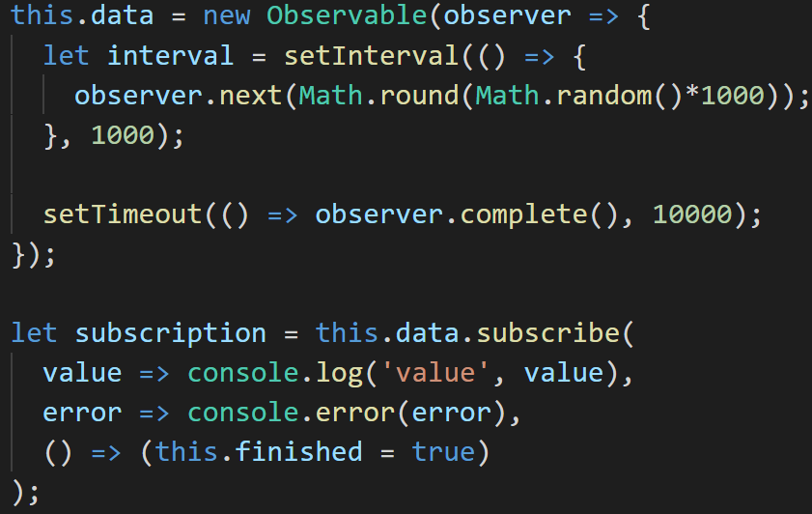
Observable példa
Az Observer –t példányosítjuk, majd feliratkozunk rá.

new Observer: a példányosítás során egy függvényt adunk át, ami megkapja a konkrét observer –t.

observer.next: ez a metódus értesíti a feliratkozott komponenseket és átadja az új értéket.

observer.complete: lezárja az observer –t, a next metódust többször nem lehet meghívni.
subscribe: feliratkozunk az observer változásaira. Három függvényt definiálunk:
Az observer.next esetén fut le.
Hiba esetén fut le.
Az observer.complete esetén fut le.

Notes:
See: http://reactivex.io/rxjs/manual/overview.html#observable

Slide 6
Observer metódusok
Alapvető Observer instance metódusok
1
observer.next(): a következő érték beállítása és a feliratkozottak értesítése a változásról.
2
observer.error(): Javascript Error objektumot vagy egyszerű konstans értéket küld.
3
observer.complete(): vége a push értesítéseknek, az observer nem küld több értéket.
Notes:
See: http://reactivex.io/rxjs/manual/overview.html#observable

Slide 7
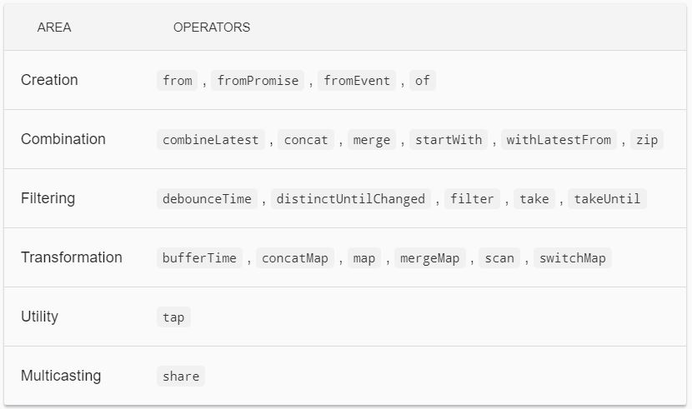
Observer operátorok
Az Angular csapata az operátorok használatára a .pipe metódust javasolja.
Notes:
See: http://reactivex.io/rxjs/manual/overview.html#observable

Slide 8
HttpClient bemutatása
HttpClient overview

Slide 9
HttpClient
A HttpClient leegyszerűsíti a kérések küldését a szerver felé.
A HttpClient elérhetővé tétele az egész alkalmazásban
1
Nyissuk meg az AppModule fájlt
2
Importáljuk be a HttpClientModule szimbólumot az @angular/common/http helyről
3
Adjuk hozzá az @NgModule.imports tömbjéhez
Notes:
See: https://angular.io/tutorial/toh-pt6

Slide 10
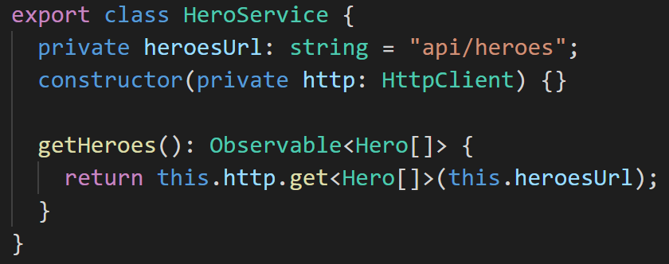
Saját HTTP szolgáltatás
A HTTP kéréseket ne a komponensből indítsuk, hanem hozzunk létre szolgáltatást (service). A következő oldalakon egy egyszerű CRUD alkalmazást követünk végig.

heroesUrl: az adatforrás url -je

HttpClient: a DI segítségével injektáljuk az osztályba
getHeroes: a metódus kéri le az adatokat a get HTTP metódussal az adatforrástól. A HttpClient get metódusa Observable példánnyal tér vissza.

Fontos:
A példában Hero objektumok tömbjét várjuk a szerverről. Mindig tájékozódjunk, hogy a szerver API milyen
adatszerkezetet biztosít a számunkra.
Notes:
See: https://angular.io/tutorial/toh-pt6

Slide 11
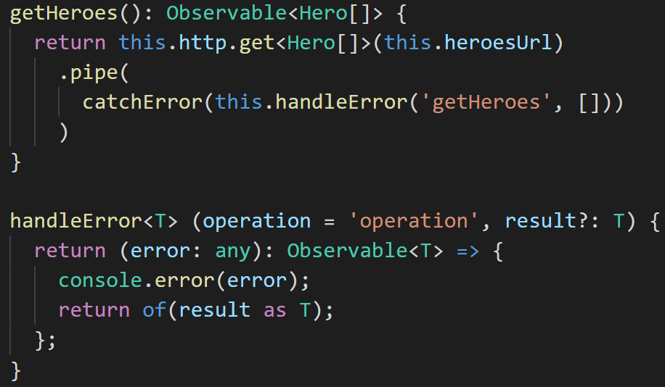
Hibakezelés
A HTTP kommunikáció során hibák léphetnek fel, ezeket megfelelően kezelnünk kell.

pipe: a szerver válaszát tovább pipe –oljuk, a catchError csak akkor fog lefutni, ha hiba keletkezett a kérés során. Ebben az esetben a catchError által visszaadott érték kerül átadásra a komponensek felé.

handleError: a hibakezelő metódus egy függvénnyel tér vissza, amely olyan típust
ad vissza mint amit a komponensek eleve várnak. A console.error helyett éredemesebb valamilyen logging szolgáltatást használni.
Notes:
See: https://angular.io/tutorial/toh-pt6

Slide 12
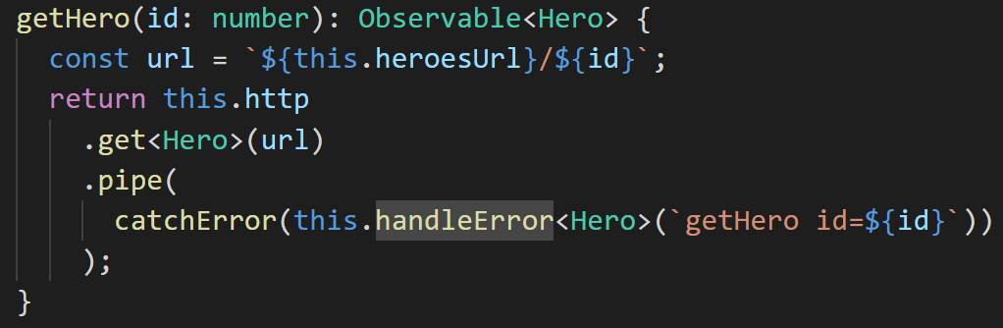
Lekérés id alapján
Ha egy entitást szeretnénk lekérni, akkor hivatkozunk az id –re.

getHero: egy Hero –t kérünk le, ehhez a paraméterben kapott id –t url paraméterként adjuk át.

A hibakezelés minimálisan változik a getHeroes –hez képest.
Notes:
See: https://angular.io/tutorial/toh-pt6

Slide 13
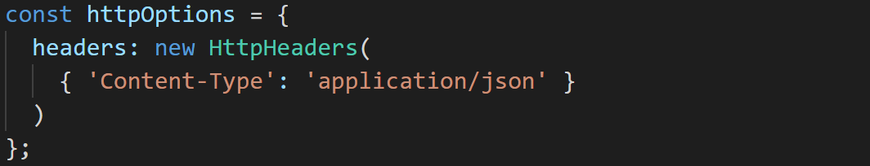
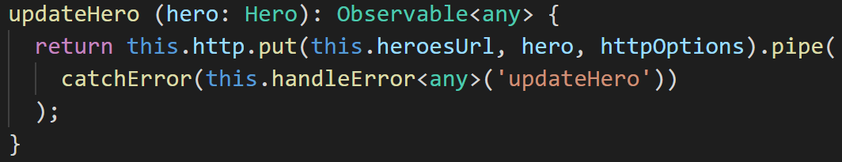
Adatok frissítése
A frissítésnél a request body –ban adatokat is küldünk a szerver felé.
httpOptions: az alapértelmezett beállításainkat érdemes felvenni egy konstansba. Azt adjuk meg, hogy a tartalomtípus JSON.

updateHero: put kérést küldünk, paraméterei: 1. a végpont url
2. az adat 3. a beállítások objektuma

Notes:
See: https://angular.io/tutorial/toh-pt6

Slide 14
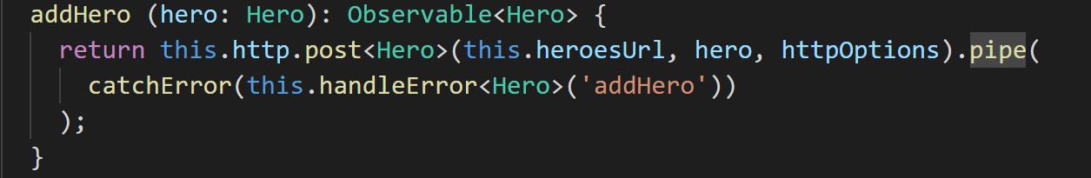
Új entitás létrehozása
A CRUD első betűje a create –re utal. Most új entitást hozunk létre a szerveren.

addHero: post kérés jelzi a szerver felé, hogy új entitást akarunk létrehozni. paraméterei: 1. a végpont url
2. az adat 3. a beállítások objektuma, itt jól jön hogy már beállítottuk az alapértelmezett header –eket.
Notes:
See: https://angular.io/tutorial/toh-pt6

Slide 15
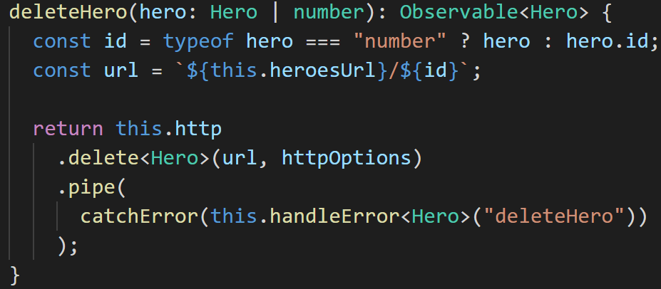
Entitás törlése
Az alábbi kód ugyan nem tartalmazza, de törlés előtt fontos a biztonsági megerősítés.

Először ellenőrizzük a kapott paramétert, majd összeállítjuk az url –t.

A kérést delete metódussal küldjük. A hibakezelés megegyezik az eddigiekkel.
Notes:
See: https://angular.io/tutorial/toh-pt6

Slide 16
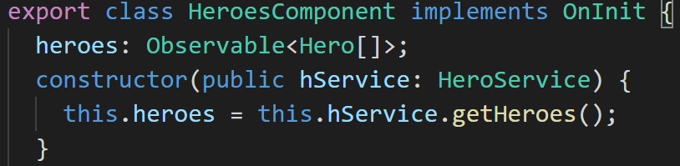
Egyszerűbb megjelenítés
A szolgáltatásunkat egy komponensben használjuk. Hogyan jelenítsük meg az entitásokat?
A komponens részletét látjuk. A heroes tulajdonságot a HeroService biztosítja, ami egy Observable típus.


De így egyetlen Hero sem jelenik meg.
Probléma: az NgForOf egy Observable típust kap, amit nem tud bejárni. A konkrét adatok később érkeznek, de arról nem értesül. Megoldás: az AsyncPipe használata. Ez a pipe feliratkozik az Observable módosulására és frissülni fog a lista.
Notes:
See: https://angular.io/tutorial/toh-pt6#get-heroes-with-httpclient

Slide 17
Routing és Navigáció
Routing & Navigation

Slide 18
Routing beállítása
Router: lehetővé teszi a navigációt a nézetek között a felhasználók számára.
Beállítás lépései
1
<base href="/">: ha az alkalmazás a domain gyökerében található, így állítsuk be a base href értékét. Ha almappában fut az alkalmazás, akkor pedig annak elérési útját kell megadnunk.
2
import { RouterModule, Routes } from '@angular/router';
Import: importáljuk be a szükséges modulokat az AppModule –ba.
3
Konfigurálás: állítsuk be a routing szabályokat és helyezzük el az NgModule.imports –ban. (később részletesen bemutatjuk)
4
Linkek: helyezzük el a Router linkjeit a nézetekben. (később részletesen bemutatjuk)
Notes:
See: https://angular.io/guide/router

Slide 19
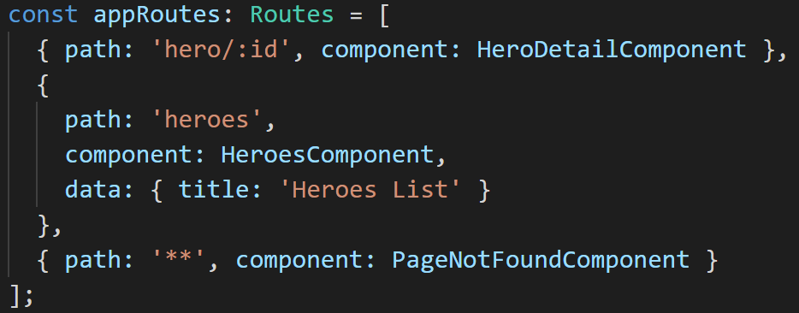
Routing konfiguráció
Konfiguráció: a konfigurációt az AppModule –ban végezzük.

Osztályok importálása.

Konstans a beállításokhoz.

Url és komponens összekötése.

A data objektumban változókat adunk át
a komponensnek.

Ha egyik path sem egyezik az url –el, akkor betöltjük a 404 –es komponenst.

Az imports –ban a forRoot metódus állítja be a szabályokat.
Notes:
See: https://angular.io/guide/router

Slide 20
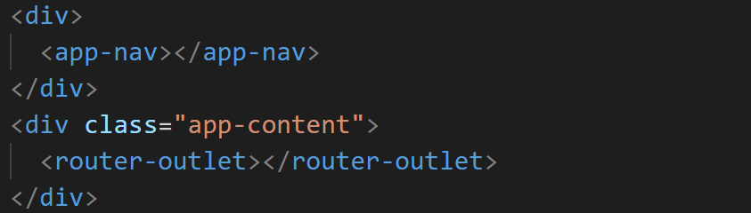
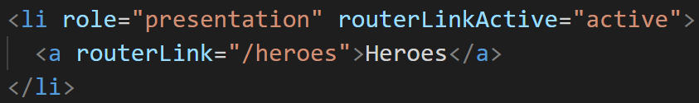
Nézetek beállítása
<router-outlet>: a router ide tölti be a beállított komponenseket.
routerLink: a direktíva elkapja a kattintást a linkeken és elindítja a nézetváltást.
routerLinkActive: a megadott osztályt rendeli az elemhez ha a link aktív.

A navigációs sávot külön komponensben kezeljük.

A router-outlet az AppComponent nézetében.
routerLinkActive: osztály beállítása.
routerLink: megakadályozza az újratöltést.

Dinamikus nézetek: a router a DOM módosításával tölti be az új nézeteket, így nem frissül a böngésző lap.
Így gyorsabb a betöltés, mivel csak a szükséges részek frissülnek az oldalon.
Notes:
See: https://angular.io/guide/router

Slide 21
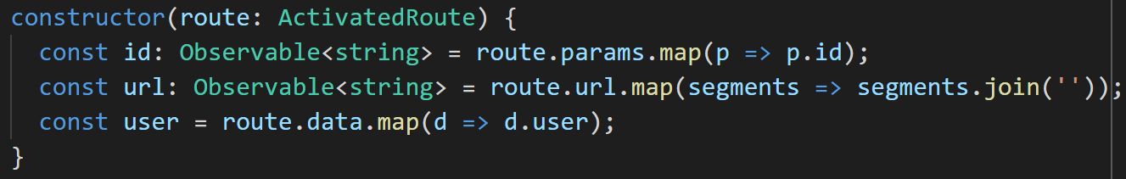
ActivatedRoute
A router-outlet –be betöltött route információit adja meg. Sikeres navigáció után frissül, tartalmazza a navigációs-fát.
1
params: az url paramétereket tartalmazza
2
url: az útvonal url -je
3
data: a komponensnek átadott adatok
Notes:
See: https://angular.io/api/router/ActivatedRoute

Slide 22
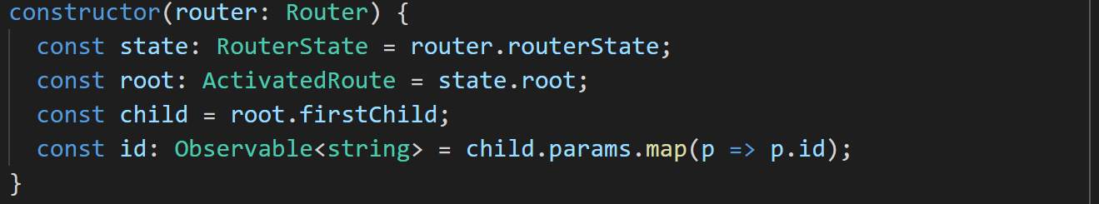
RouterState
A router pillanatnyi állapotát tárolja.
Az ActivatedRoute –ot és a paramétereket a RouterState segítségével is elérhetjük.
Notes:
See: https://angular.io/api/router/RouterState

Slide 23
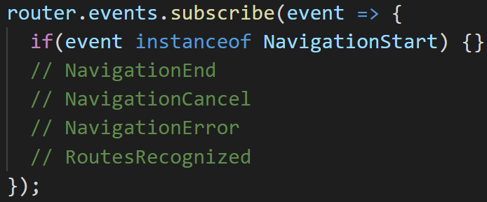
Router eseményei (Router events)
1
NavigationStart: a navigáció indításakor
aktivált esemény.
6
NavigationCancel: ha a navigáció védelme megszakítja a navigációt.
2
RoutesRecognized: az útvonal elemzése és felismerése estén aktivált esemény.
7
NavigationError: ha a navigáció váratlan hiba miatt sikertelen.
3
RouteConfigLoadStart: a konfiguráció betöltése előtt aktivált esemény.
4
RouteConfigLoadEnd: a konfiguráció betöltése után aktivált esemény.
5
NavigationEnd: a navigáció sikeres befejezése
után aktivált esemény.
Notes:
See: https://angular.io/api?type=pipe

Slide 24
Összefoglalás

Slide 25
Források
Notes:
https://angular.io

Slide 26
Kérdések ???
Mit
Miért
Hol
Mikor
Ki
Hogyan

Slide 27
Kapcsolat
Cserkó József
Angular oktató
jozsef.cserko@training360.com

Slide 28
Köszönöm a figyelmet!!!

